Slide 1
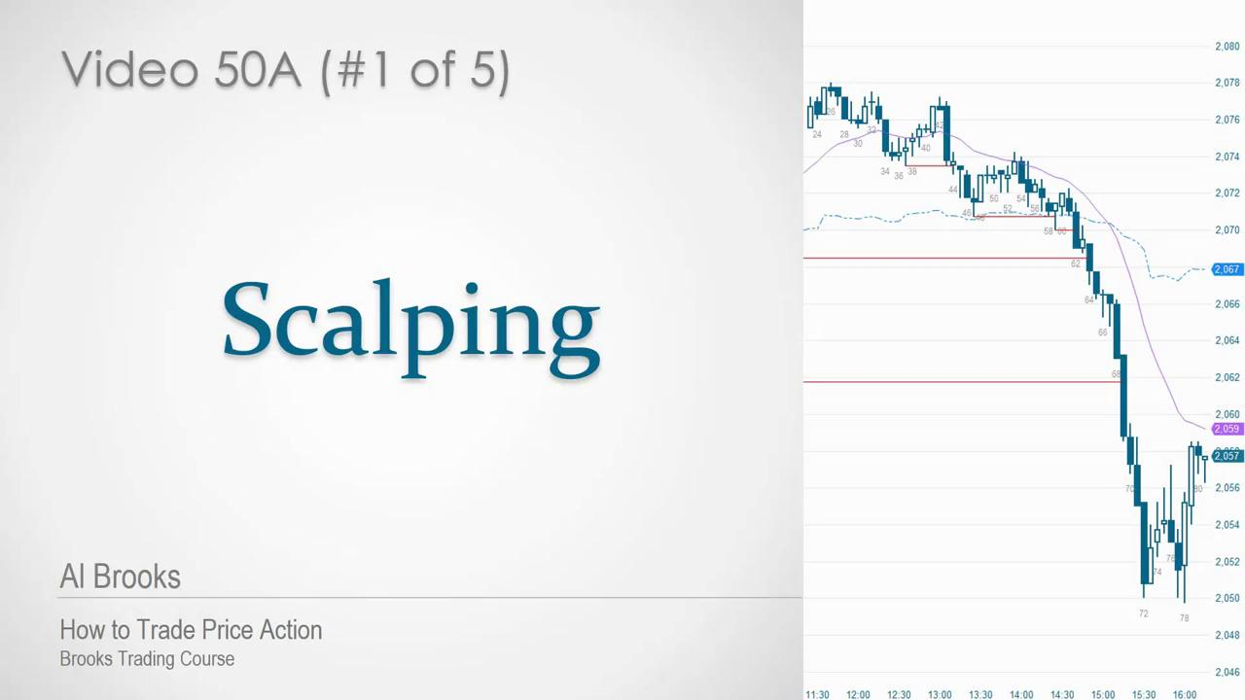

Slide 2
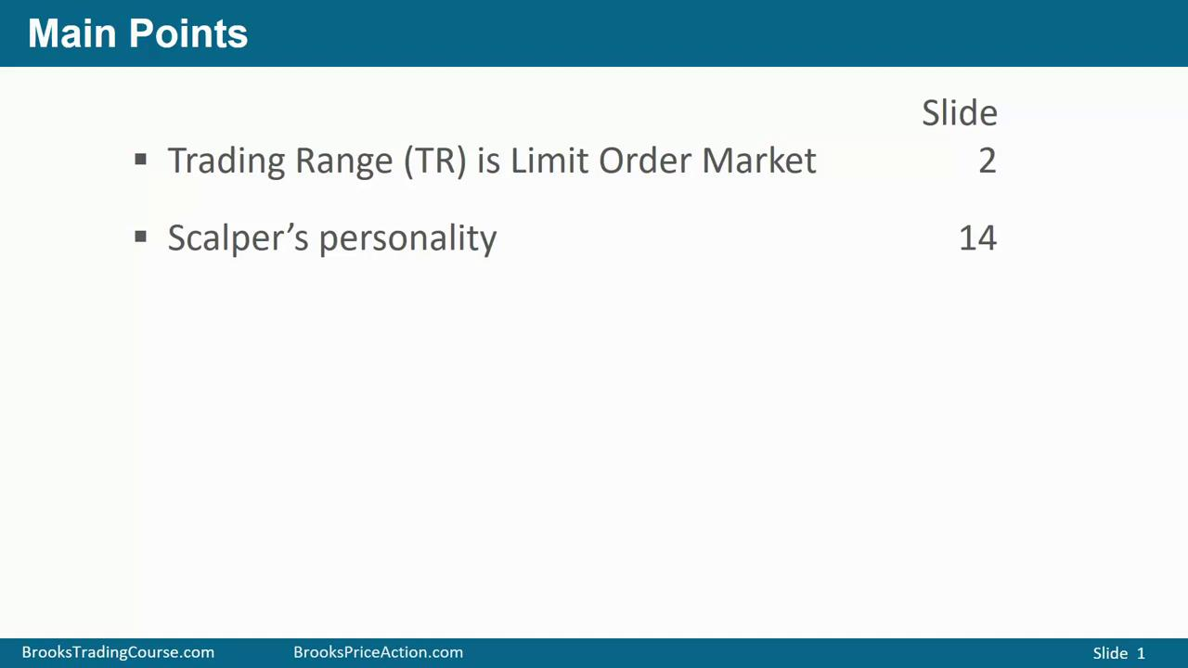
TR是限价单市场
剥头皮交易者的个性

Slide 3
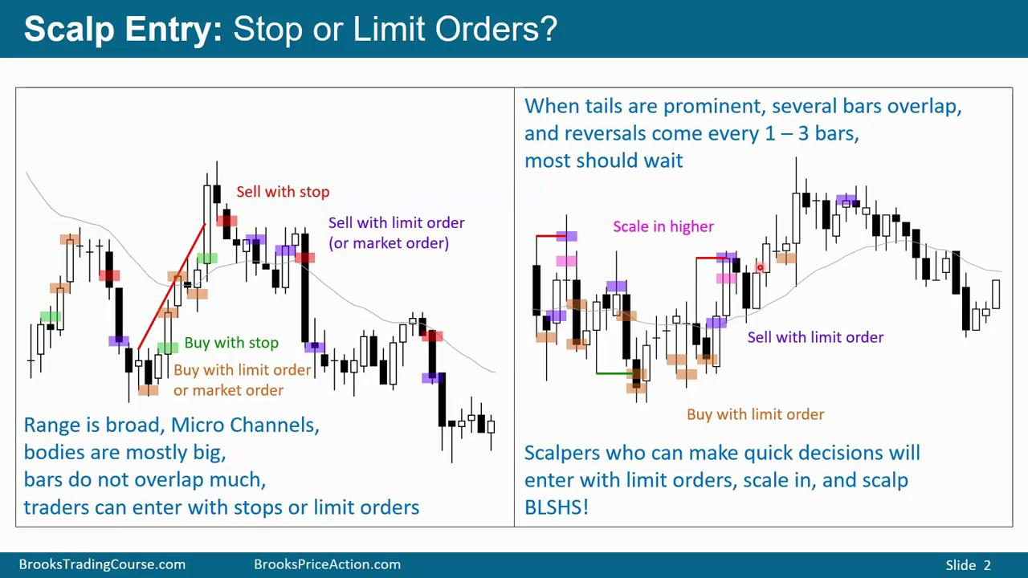
剥头皮需要make quick decision
上涨或者下跌的时候，K线重叠不多
特别是有open gap的时候，说明可以stop order入场
打赌任何趋势都会失败
在不好的sell信号下方限价单买入

Slide 4
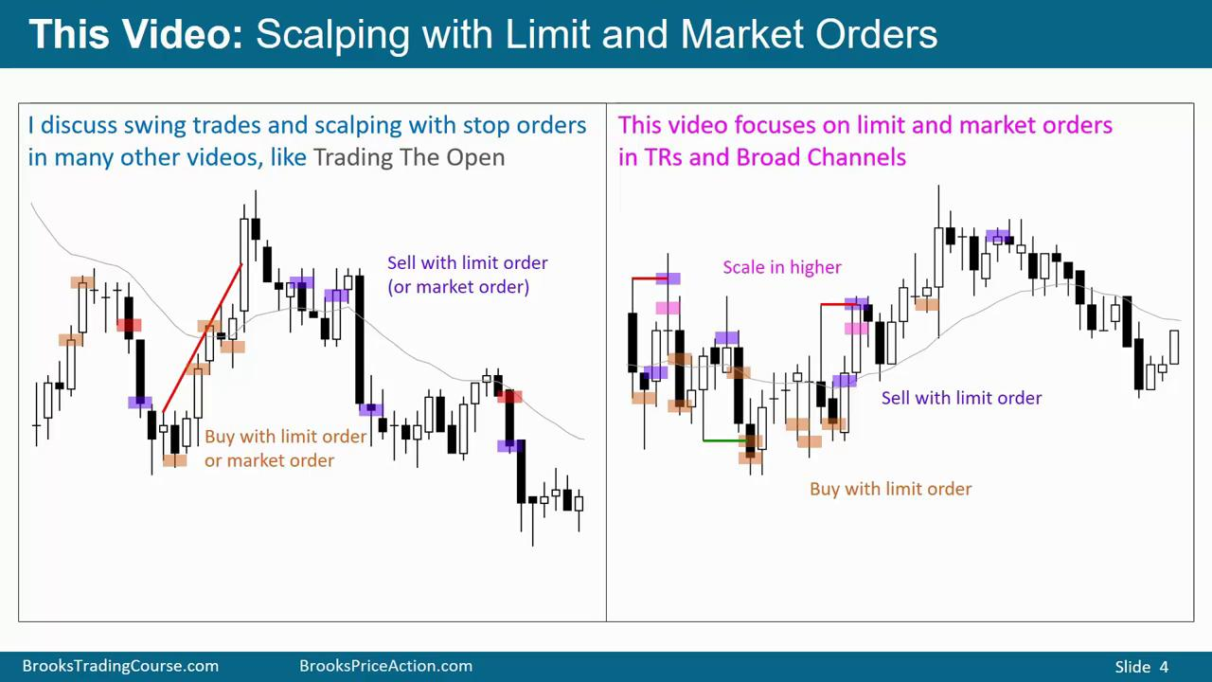
交易区间和宽通道，比较适合scalp

Slide 5
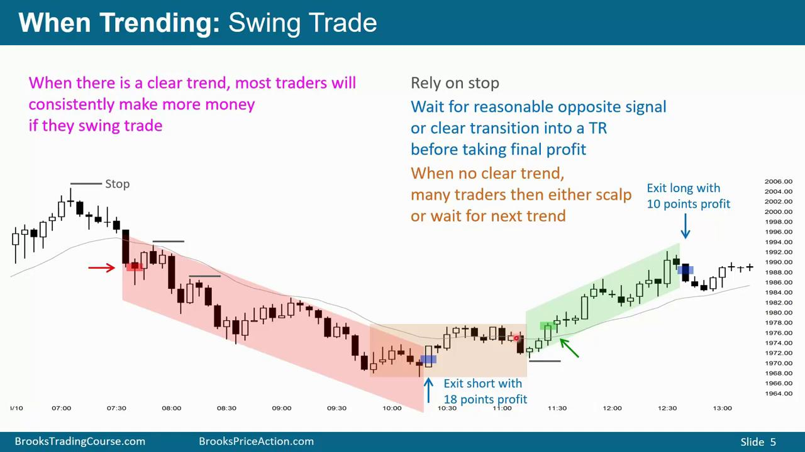
有趋势的时候，波段交易更容易赚钱
波段交易，突破有跟随，直接sell close做空
相信自己的止损，每次都把止损移动到最近的高点
持仓直到下跌趋势的前提不在成立（高低点不再降低）

Slide 6
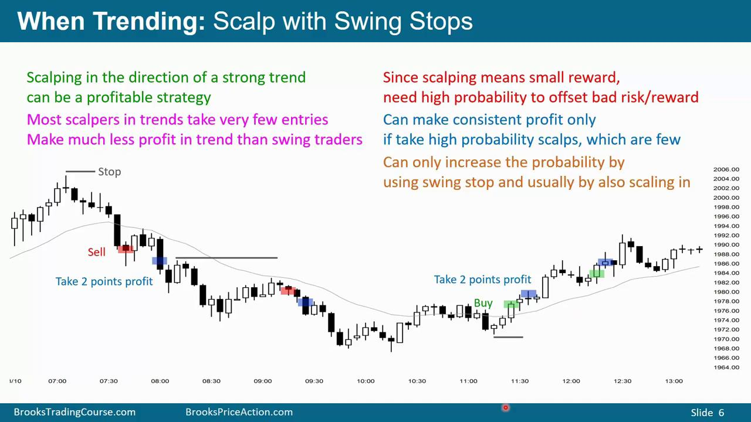
有趋势剥头皮，使用波段止损
顺着强趋势剥头皮，是一个可以赚钱的策略
趋势中剥头皮不如波段交易赚的多
多次入场剥头皮非常难
普通人做不到
只有非常顶尖的交易员可以办到
剥头皮
盈亏比很差，所以需要高胜率
高胜率交易机会并不多
所以只能通过扩大止损、加仓来提高胜率

Slide 7
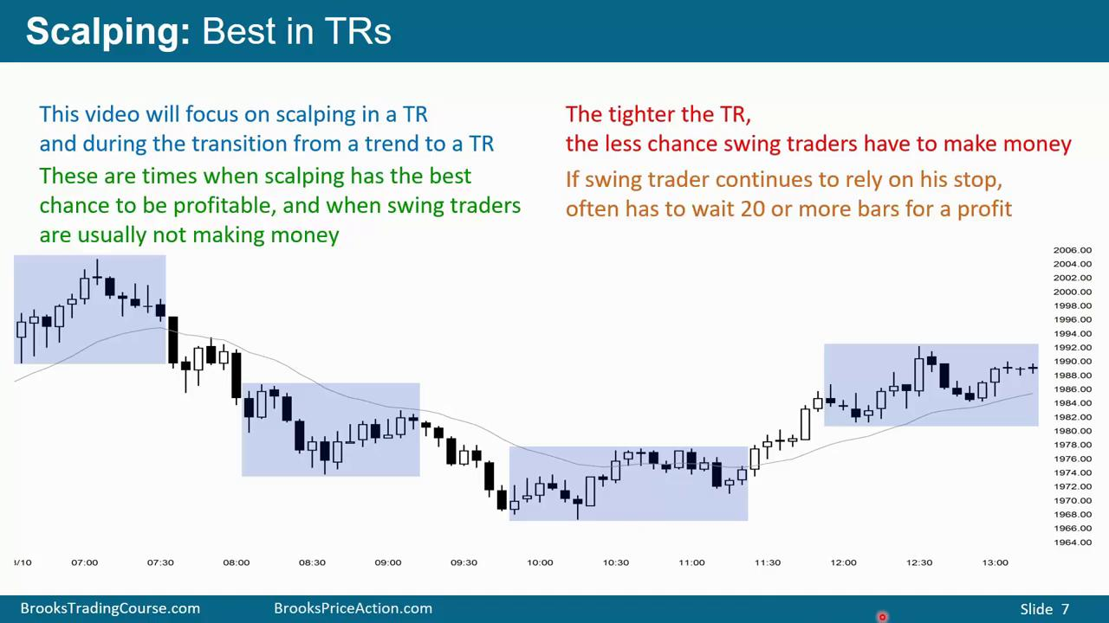
剥头皮，最适合在交易区间中进行
交易区间越窄，波段交易者越难赚钱
如果波段交易者持续坚信止损
通常要等20多根K线才能获取利润（前提不存在或者到止盈位）

Slide 8
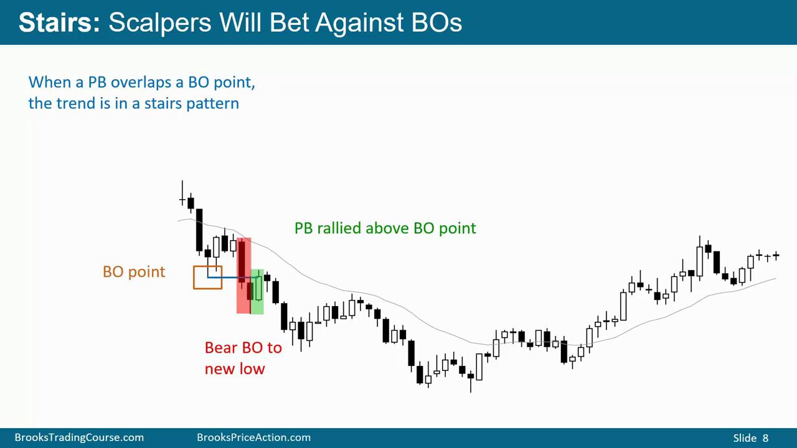
阶梯形态，剥头皮的人会估计突破失败
当回调跟突破点重叠，那么就是阶梯趋势形态
阶梯形态：突破点跟回调有重叠
1.空头在前低止盈
2.多头在前低买入能赚钱（打平）
此时是scalp的好时机
1，突破点买入
2，在至少有scalp利润的位置加仓
3，第一笔打平，第二笔获得scalp利润
最终能赚钱

Slide 9
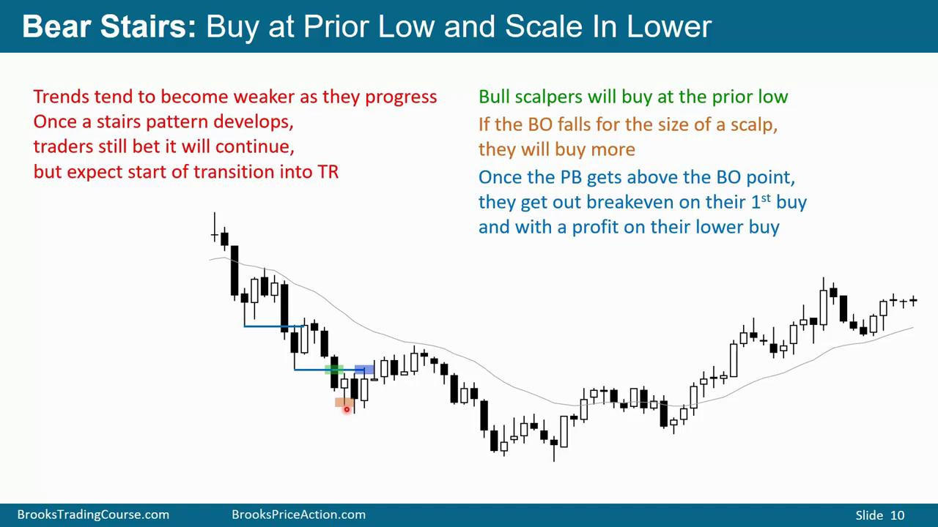
随着趋势进行下去，会变得越来越弱
一但进入阶梯趋势形态
交易者会认为趋势依然会延续
但是也预计这是变为交易区间的开始

Slide 10
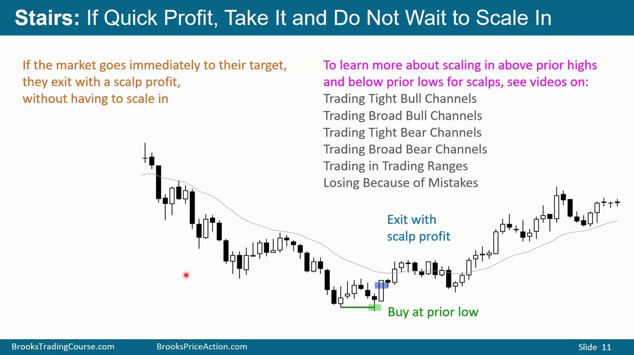
如果很快就获得利润了，那么赶紧止盈，保护利润
不要等着加仓了

Slide 11
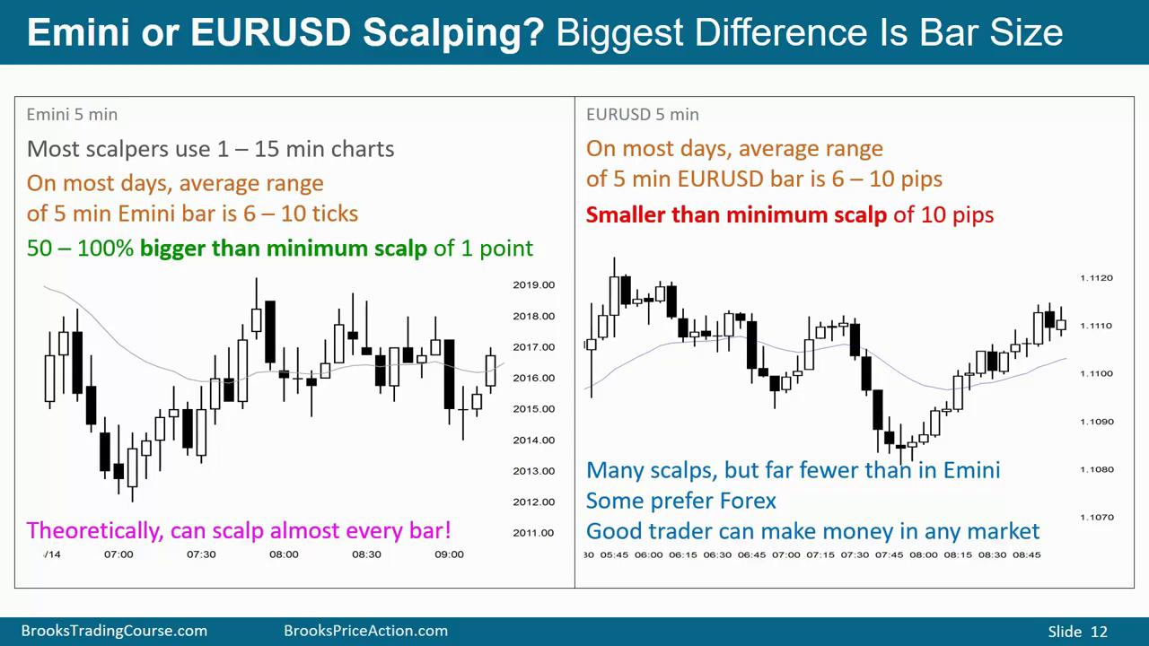
大多数交易员，不应该使用比3分钟k线还小的时间级别

Slide 12
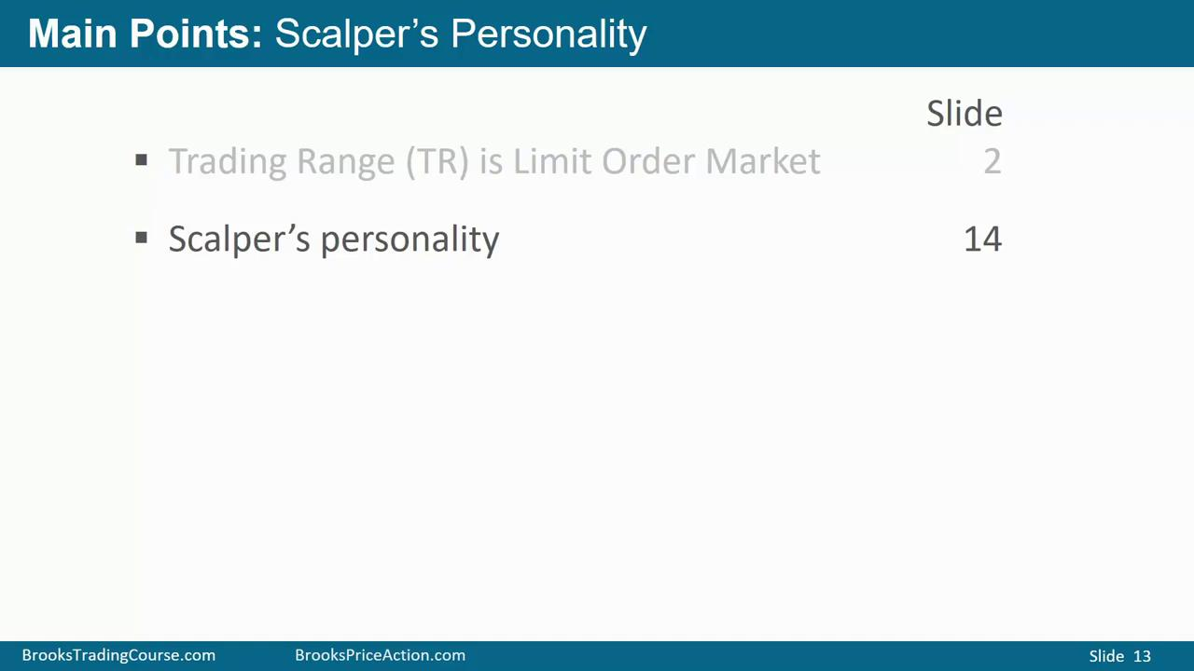

Slide 13
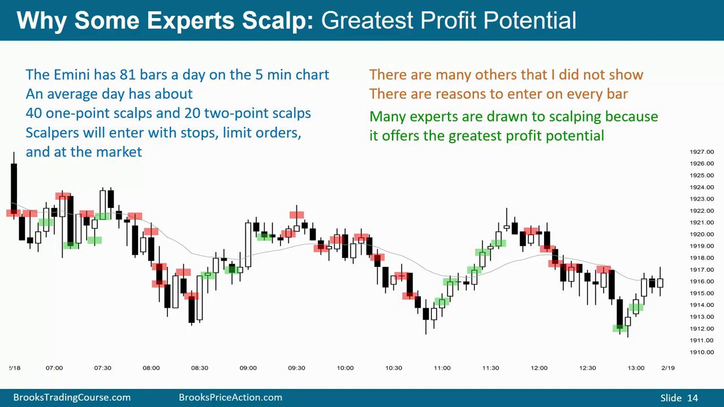
为什么一些高手也会剥头皮？因为剥头皮的潜在利润非常大
非常多的交易高手沉溺于剥头皮，因为剥头皮提供了非常大的潜在利润
在后面的几个视频中
我会讲解这些剥头皮交易的原理

Slide 14
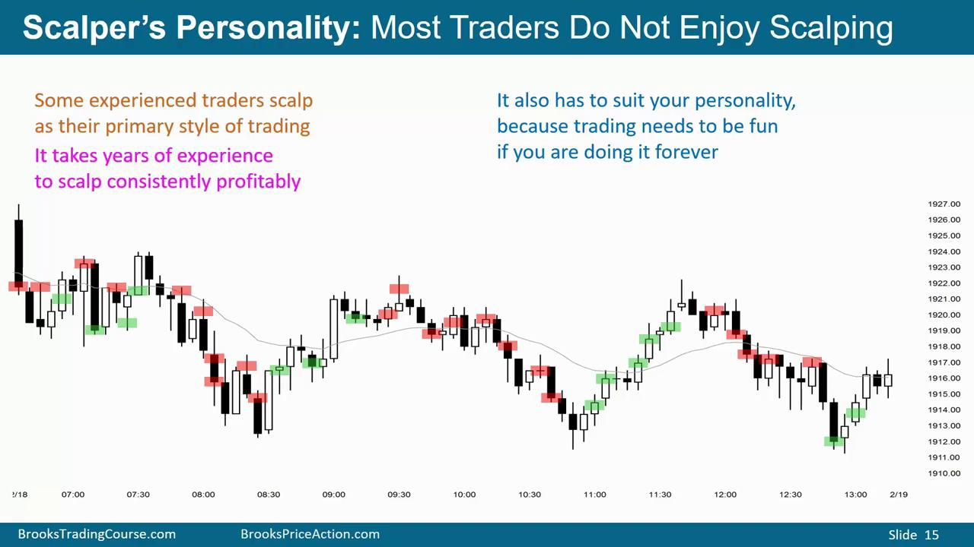

Slide 15
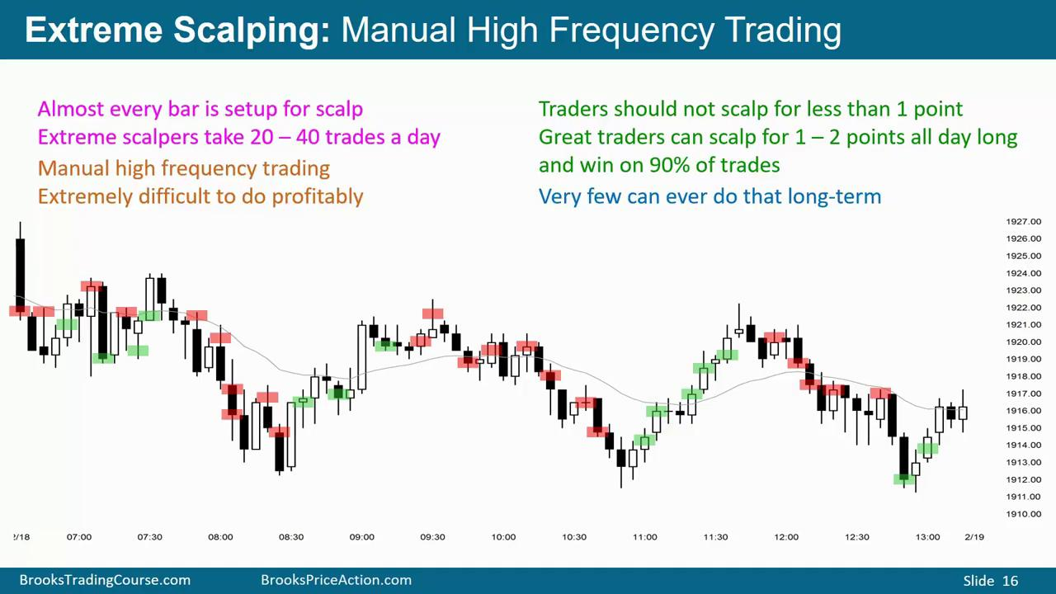
极端剥头皮，人为的高频交易

Slide 16
